Slide 1
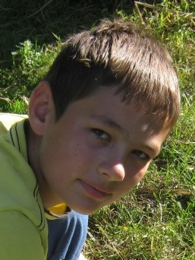
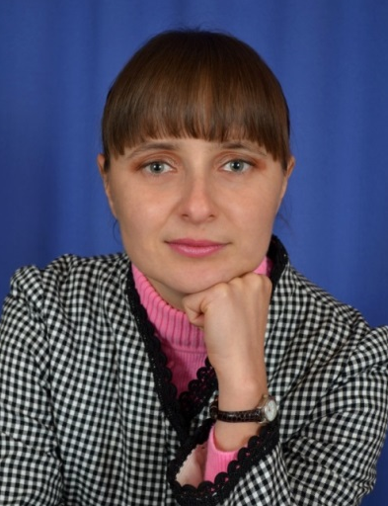
Міністерство освіти і науки України Національний центр «Мала академія наук України» Всеукраїнський інтерактивний конкурс «МАН-Юніор Дослідник» Номінація «Еколог» 2018 р.
СТАН РІЧОК ПЕРЕВОД ТА РУДА В МЕЖАХ СЕЛА САСИНІВКА
Автор: Вернигора Євгеній Анатолійович, учень 8-Б класу Опорного закладу Пирятинська загальноосвітня школа І-ІІІ ступенів №6
Пирятинської міської ради Полтавської області
Керівник: Рогова Наталія Миколаївна, учитель біології і хімії, заступник директора з навчально-виховної роботи.
Notes:
Автор: Вернигора Євгеній, учень 8-Б класу Пирятинської загальноосвітньої школи №6

Slide 2
Мета роботи: Визначити стан водойм села Сасинівка Пирятинського району Полтавської області
Завдання:
1. Взяти проби з річок Перевод та Руда в околицях села.
2. Визначити безхребетних у відібраних пробах.
3. Оцінити стан водойм за індексом Маєра.

Slide 3
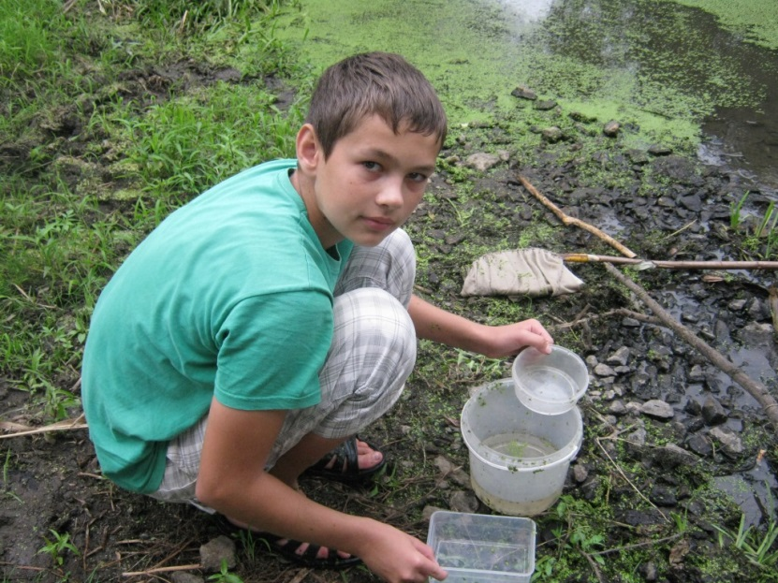
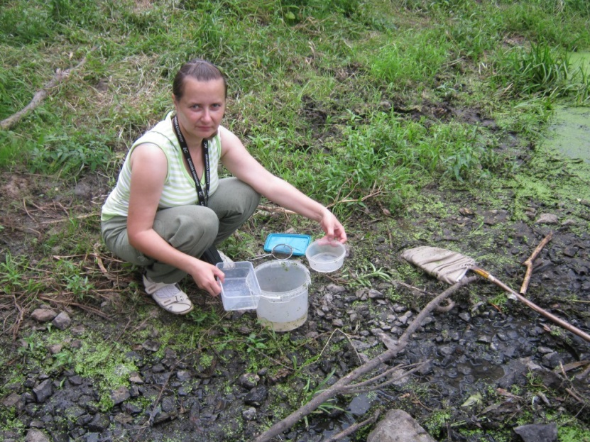
Об’єкт дослідження: річки Перевод і Руда в околицях села Сасинівка.
Предмет дослідження:
Якість води у річках.
Методи дослідження:
польові методи, індекс Майєра.

Slide 4
Актуальність теми: На стан всього навколишнього середовища впливає якість води у водоймах. Тому потрібно визначити якість водойми, щоб оцінити стан середовища і планувати природоохоронні заходи.
Новизна роботи: Подібне дослідження в межах села проведено вперше.
Практичне значення: Результати роботи можуть бути використані науковцями НПП «Пирятинський» для здійснення моніторингу водойм.

Slide 5
Час та місце проведення дослідження
П.№2
Село Сасинівка
Пирятинський район
Полтавська область
Місця для взяття проб:
Пункт №1 - Річка Перевод
Пункт №2 – Річка Руда
Пункт №3 – Річка Перевод після впадання в неї річки Рудої.
П.№3
П.№1
Час: о 17:00 годині 13 серпня і о 18:00 годині 14 серпня 2017 року.

Slide 6
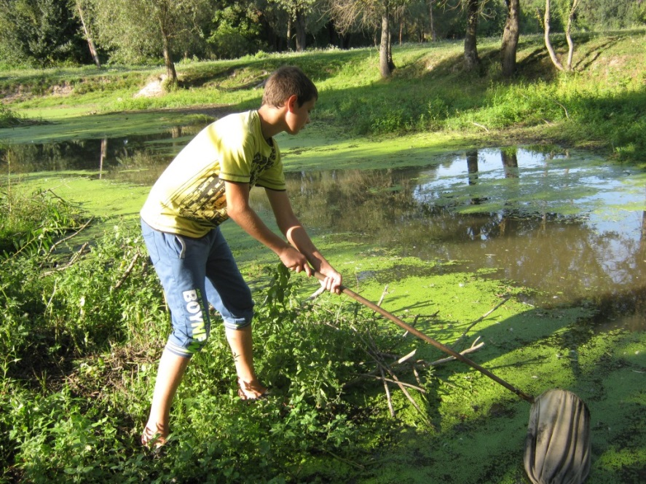
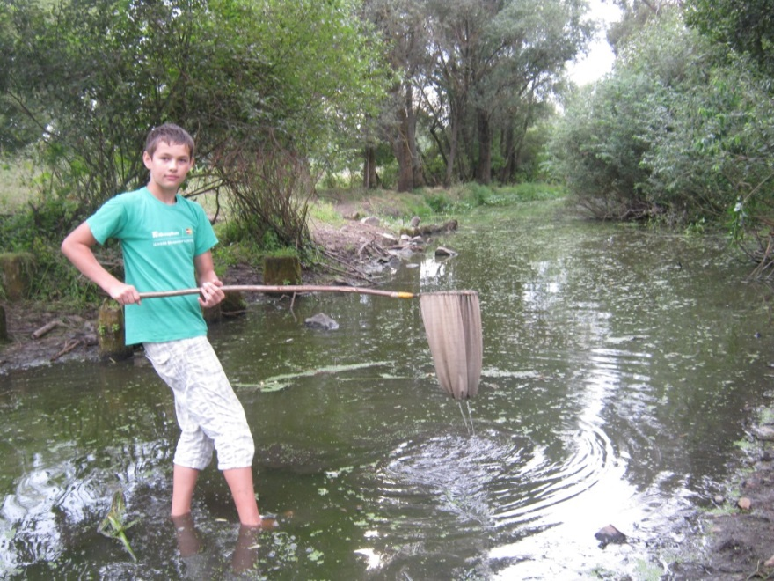
В межах села Сасинівка протікають 2 річки: це Руда і Перевод. Дана територія належить до НПП «Пирятинський». Парк створено з метою зберегти, відтворити й ефективно використовувати природні комплекси та об'єкти, що мають особливу природоохоронну, оздоровчу, історико-культурну, наукову, освітню і естетичну цінність.

Slide 7
Методика виконання роботи – індекс Майєра
1. Мешканці чистих водойм | 2. Організми середньої чутливості | 3. Мешканці забруднених водойм
Личинки веснянок | Бокоплави | Личинки комарів-дзвінців
Личинки одноденок | Рак | П’явки
Личинки волохокрильців | Личинки бабок | Водяні ослики
Личинки вислокрилок | Личинки комарів-довгоніжок | Ставковики
Двостулкові молюски | Молюски-катушки | Личинки мошок
 | Молюски-живородки | Малощетинкові черви
По 3 бали кожен представник | По 2 бали кожен представник | По 1 балу кожен представник
За сумою балів визначаємо якість води: 1-11 – Четвертий клас. (забруднена водойма) 11-16 – Третій клас. 17-21 – Другий клас. 22 і більше – Перший клас (чисті водойми)

Slide 8
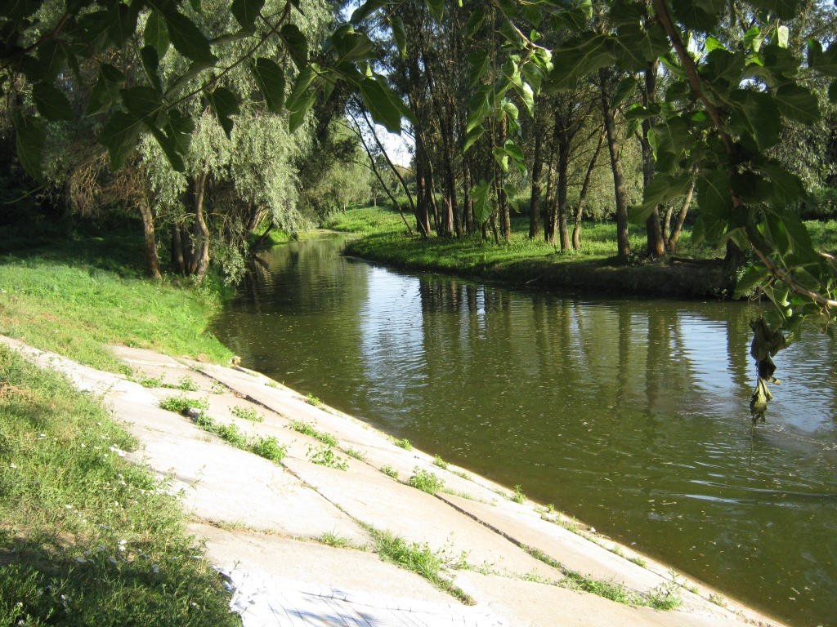
Пункт №1 – річка Перевод
Нами знайдено:
Личинки одноденок
Личинки волохокрильців у будиночках
Личинки вислокрилок
Двостулкові молюски
Бокоплав
Молюски-котушки
Молюски живородки
Личинки комарів-дзвінців
П’явки
Ставковик
Водяний віслючок
Сума – 23 бали.

Slide 9
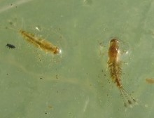
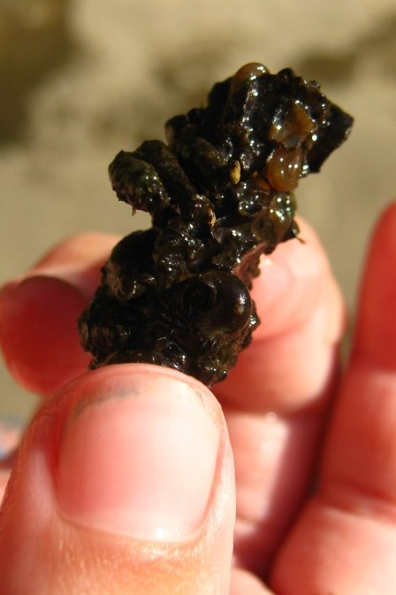
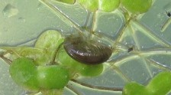
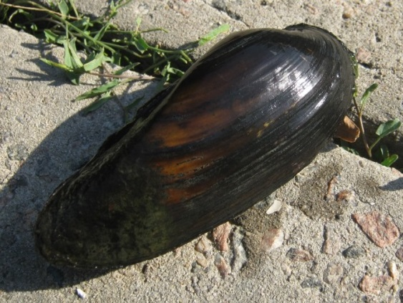
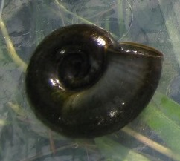
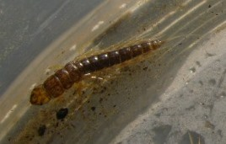
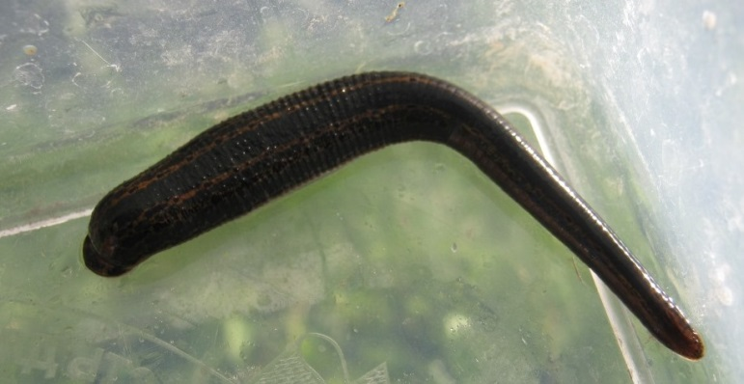
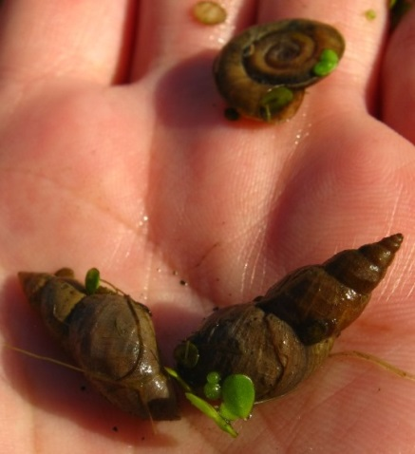
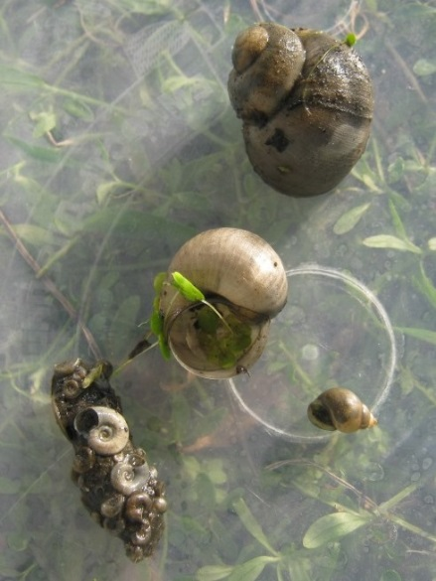
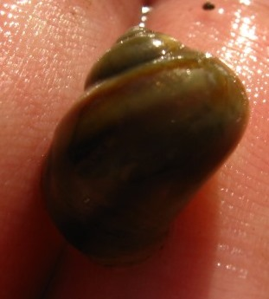
Безхребетні річки Перевод (п.№1)

Slide 10
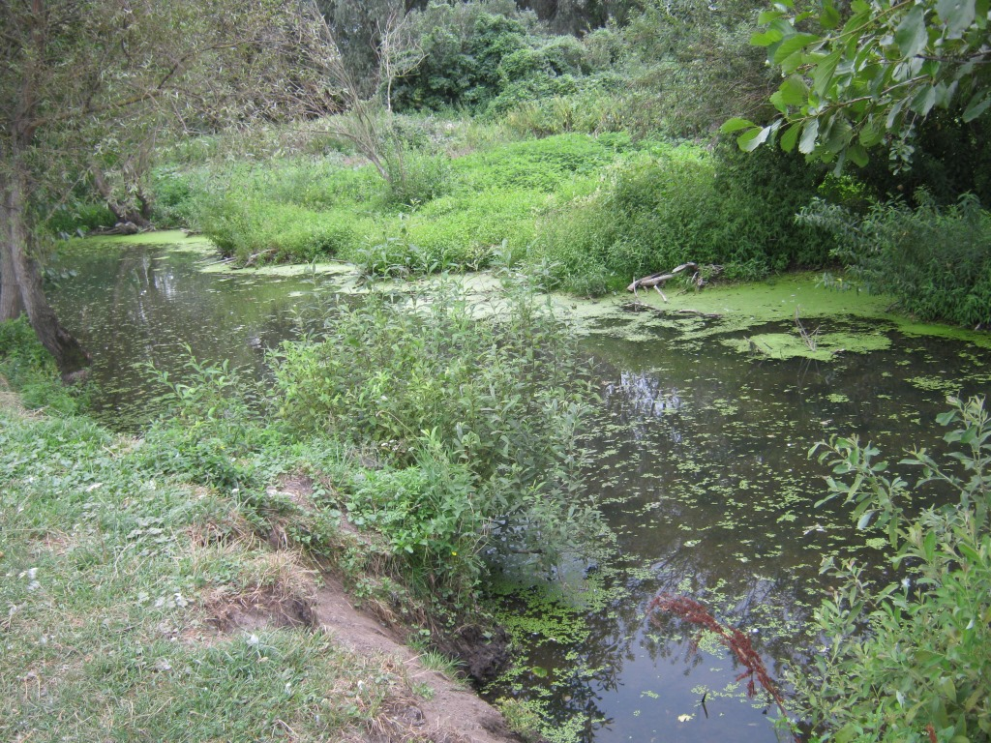
Пункт №2 – річка Руда
Нами знайдено:
Личинки одноденок
Личинки волохокрильців у будиночках
Личинки вислокрилок
Двостулкові молюски
Бокоплав
Молюски-котушки
Молюски живородки
П’явки
Ставковик
Водяний віслючок
Малощетинкові черви
Сума – 22 бали.

Slide 11
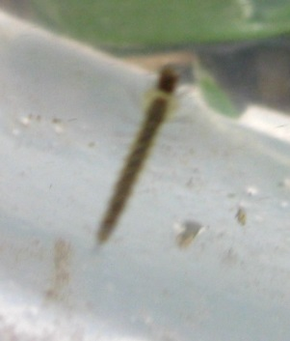
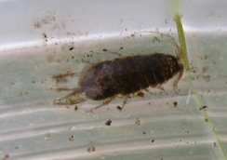
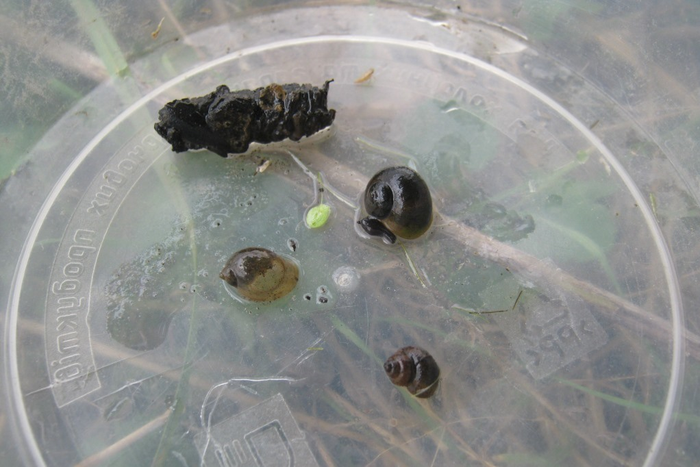
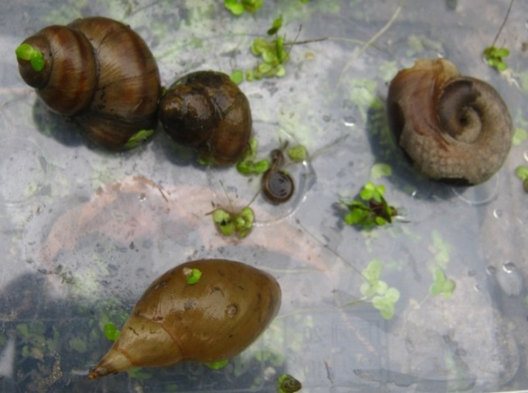
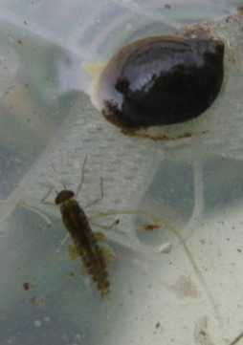
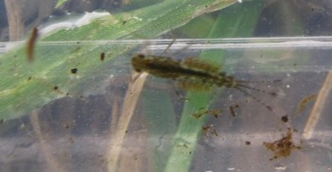
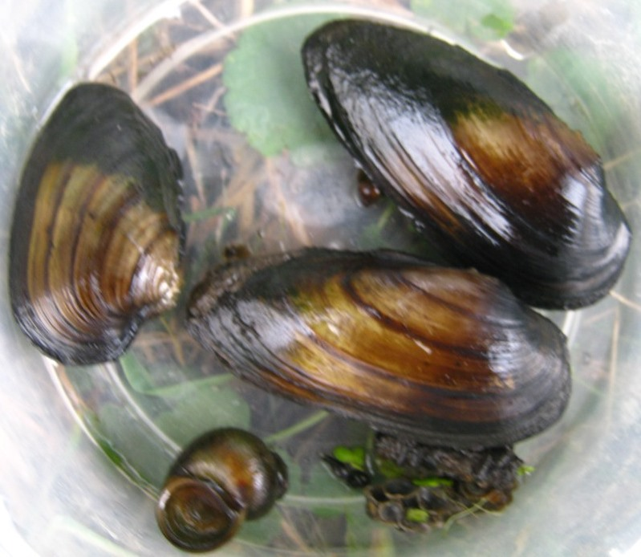
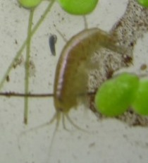
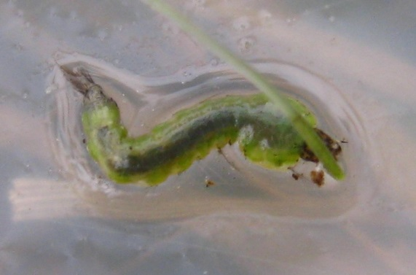
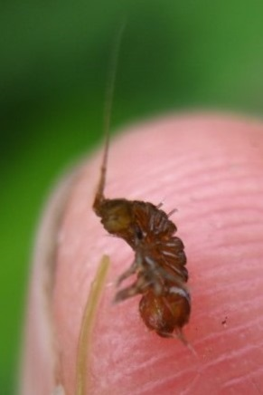
Безхребетні річки Руда (п.№2)

Slide 12
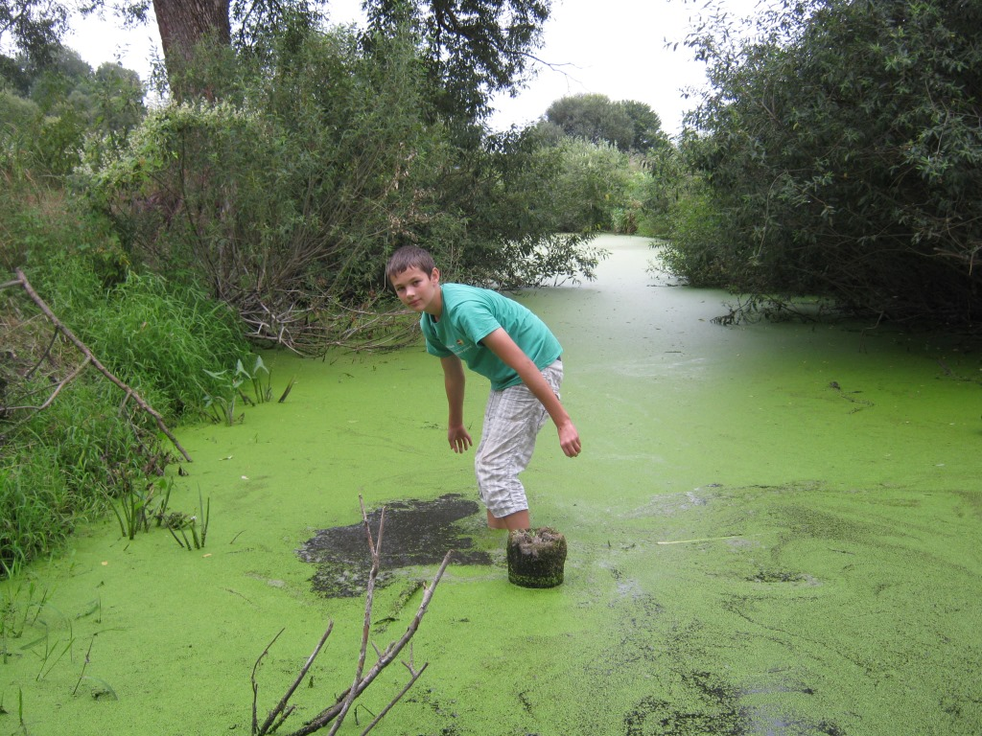
Пункт №3 – річка Перевод після впадання річки Рудої
Нами знайдено:
Личинки одноденок
Личинки волохокрильців у будиночках
Двостулкові молюски
Бокоплав
Молюски-котушки
Молюски живородки
Личинки бабок-стрілок
Личинки комарів-довгоніжок
Личинки мошки
Ставковик
П’явки
Сума – 22 бали.

Slide 13
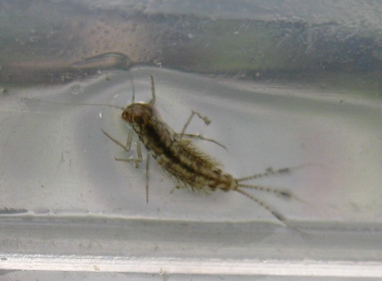
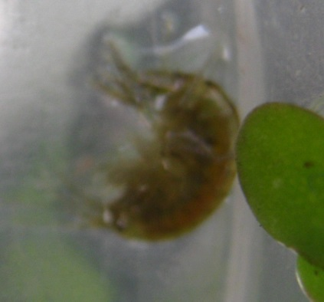
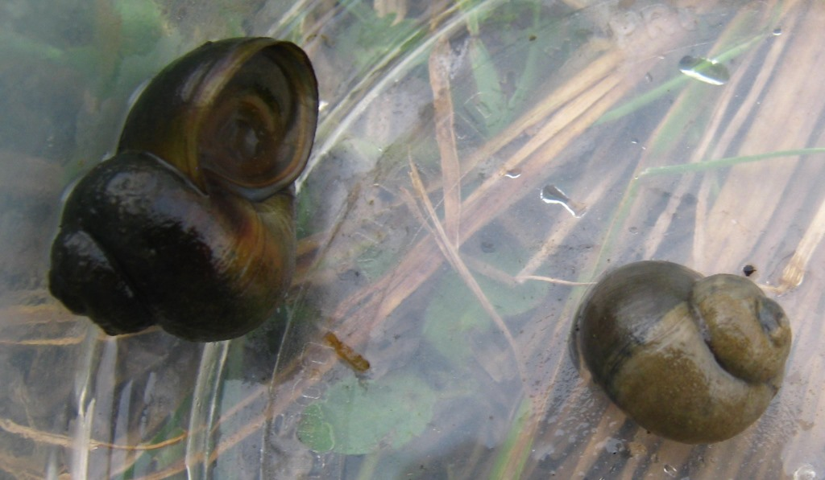
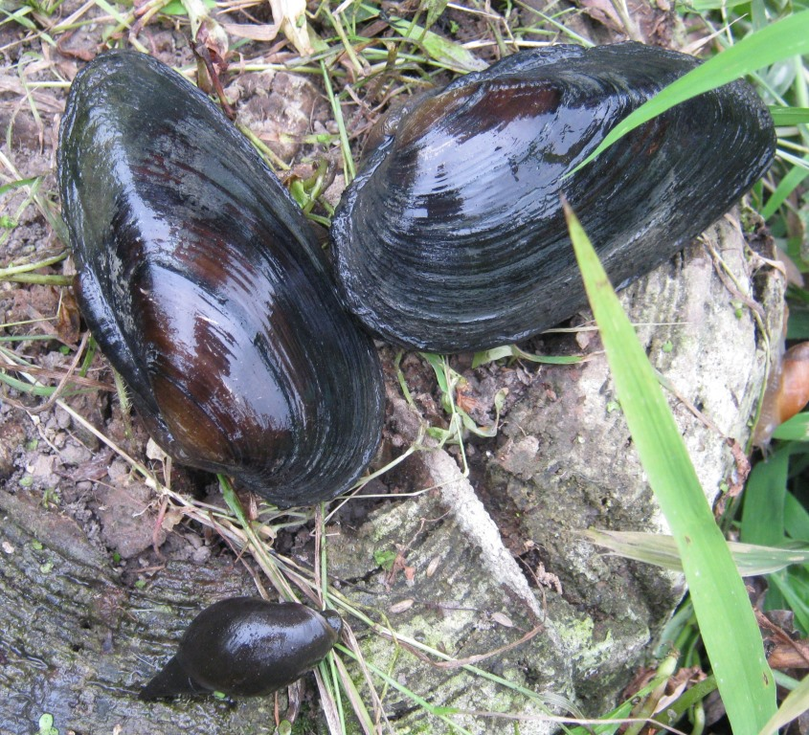
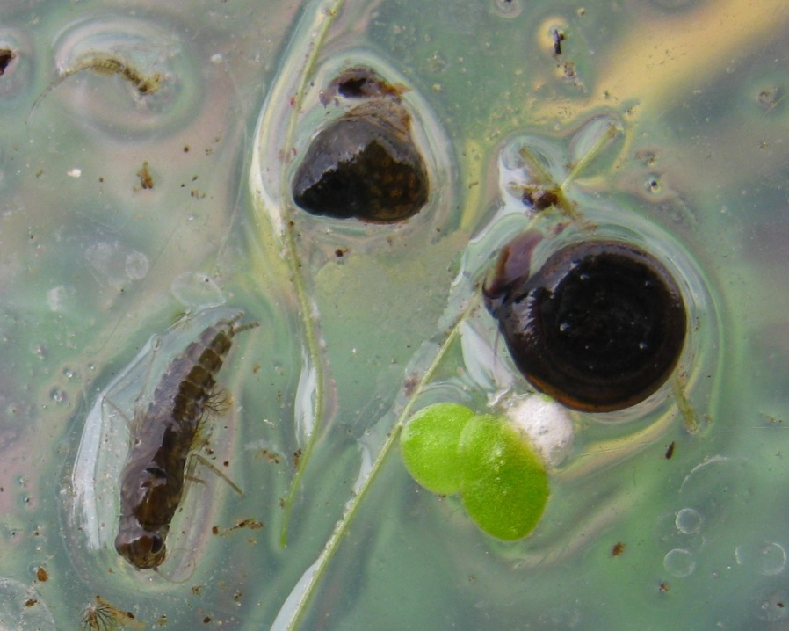
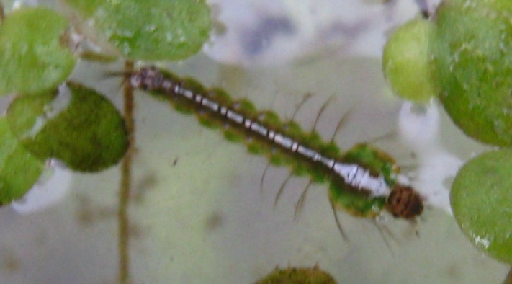
Безхребетні річки Перевод після впадання річки Рудої (п.№3)

Slide 14
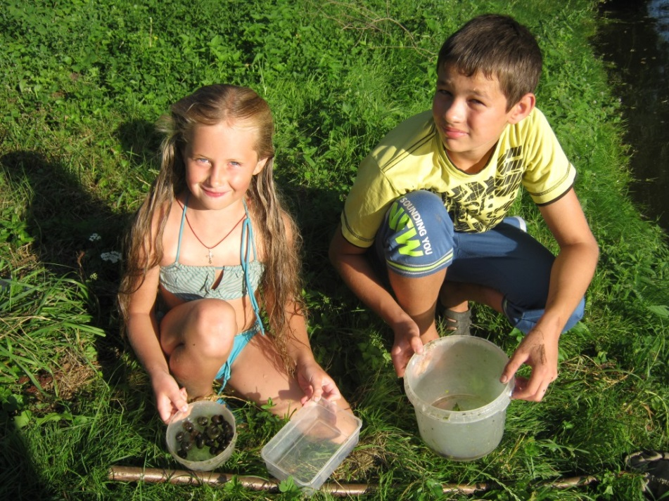
Висновки:
1. Рівень води у річках Перевод та Руда впродовж останніх років постійно зменшується.
2. Річки Перевод і Руда до і після злиття належать до водойм першого класу якості.
3. Незважаючи на зменшення
об’єму води, у річок Перевод
та Руда якість води
залишається високою.

